Slide 1
משתנים
מאת Arvind and Sanjay Seshan

Slide 2
מטרות למידה
ללמוד על הסוגים השונים של משתנים
ללמוד איך לקרוא ולכתוב משתנים

Slide 3
משתנים
מה זה משתנה? תשובה: משתנה מאחסן בתוכו ערך שאפשר להשתמש בו יותר מאוחר בתוכנה שלכם.
תחשבו על זה כמו פנקס או קופסה שמחזיקים בתוכם את הערך בשבילכם.
אתם יכולים לקרוא למשתנה איך שתרצו
אתם יכולים להגדיר את הסוג של המשתנה:
משתנה (שומר בתוכו מספר או טקסט) הערה: אין משתנים לוגים או בוליאניים
רשימה (שומר בתוכו סדרה של מספרים/טקסט... [55,תפוח,1,2,3]) – אלו מוסברים בשיעור על רשימות
אתם יכולים או…
לכתוב – לשים ערך בתוך משתנה
לקרוא – להחזיר את הערך האחרון שנרשם במשתנה
🡪

Slide 4
למה משתנים?
משתנים הם דרך קלה להעביר מידע ברחבי הקוד
אתם גם יכולים להשתמש במשתנים בשביל להעביר מידע לתוך My Block ללא קלט (לדוגמה: משתנה בשביל גודל גלגל באינצ'ים של תנועה – אתם כנראה לא רוצים שזה יהיה קלט מכיוון שזה משתנה לעיתים רחוקות. אתם גם יכולים להשתמש בערך במקומות אחרים ורוצים לשנות אותו רק במקום אחד.)
משתנים של רשימה יכולים לאחסן נתונים מרובים של פריטים ולהפוך את העיבוד של כל הנתונים לקל יותר. אנחנו נכסה משתנים של רשימה בשיעור נפרד בחלק המתקדם.

Slide 5
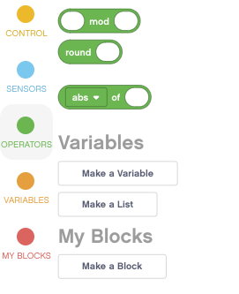
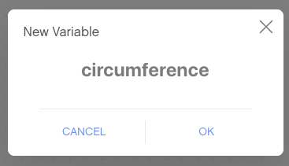
יצירת משתנים
בשביל ליצור משתנה, תגלגלו למטה לחלק של המשתנים
תבחרו יצירת משתנה ותנו לו שם
בדוגמה שמתחת, משתנה בשם "היקף" נוצר

Slide 6
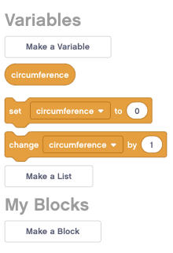

כתיבה למשתנה
אחרי שיצרתם משתנה, הוא יופיע בשורת התפריטים.
בדוגמה שמתחת, היקף מוגדר להיקף של הגלגל של הרובוט EV3 Educator בסנטימטרים.
היקף = פאי X קוטר הגלגל
היקף = 3.14X5.6
אפשר לחשב את זה באמצעות בלוק מתמטי

Slide 7
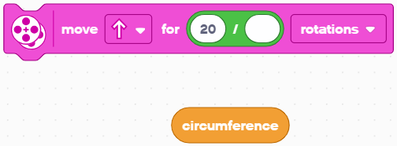

קריאת משתנה
המשתנה יכול להיות עכשיו בשימוש בכל בלוק עם מפעיל בצורת אליפסה איפה שתקלידו ערך בדרך כלל
בדוגמה שמימינכם, ההיקף משמש להזיז את הרובוט 20 סנטימטר קדימה (20 ס"מ/סנטימטר בהיקף)
לדוגמה, אם ההיקף היה 10 סנטימטר, הרובוט צריך לזוז 2 סיבובים בשביל לזוז 20 סנטימטרים

Slide 8
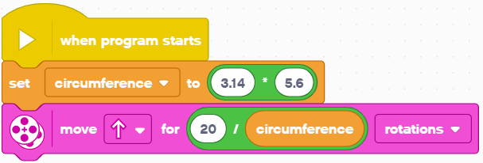
שמים הכל ביחד
בדוגמה הזו, התוכנה זזה 20 סנטימטרים
קודם כל תגדירו את המשתנה "היקף" לפני שאתם משתמשים בתוכנה
תשתמשו במשתנה בבלוק התנועה

Slide 9
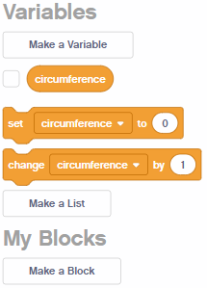
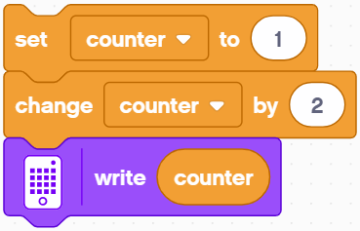
שינוי משתנים
אחרי שיצרתם משתנה, הוא יופיע בשורת התפריטים.
בדוגמה מתחת, הסופר מאותחל ל-1. השינוי ב-2 יוסיף 2 לסופר.
בלוק התצוגה יראה 3 על המסך מכיוון ש - 1 + 2 = 3
שימו לב שאתם יכולים בנוסף לשנות במספר שלילי - זה יחסיר מהמשתנה.

Slide 10
אתגרים
אתגר 1:
האם אתם יכולים ליצור תוכנה שתציג את מספר הפעמים שלחצתם על הכפתור השמאלי?
אתגר 2:
האם אתם יכולים לכתוב תוכנה שתספור את מספר הקווים השחורים שחציתם?
Challenge 2
FINISH
START

Slide 11
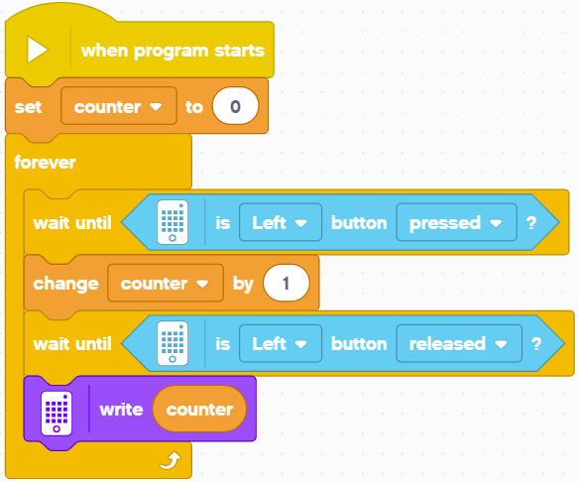
פתרון: סופר לחיצות
מאפס את המשתנה הסופר ל-0
בכל פעם שהכפתור השמאלי נלחץ,
מגדילים את המשתנה הסופר באחד
חכו עד שהכפתור משוחרר אחרת זה ימשיך את הלולאה מספר פעמים בכל פעם שתלחצו על הכפתור
כתבו את המשתנה הסופר למסך כדי להציג

Slide 12
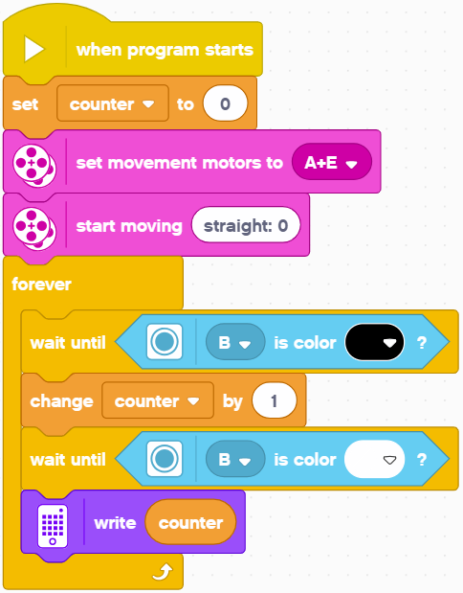
פתרון: לספור את הקווים
מאפסים את המשתנה הסופר ל-0
מגדירים מנועי תנועה
מתחילים להזיז את הרובוט
בכל פעם שקו שחור נראה, מגדילים את המשתנה הסופר באחד
חכו עד שהחיישן רואה לבן, אחרת אתם תספרו את אותו קו שחור מספר פעמים.
כתבו את המשתנה הסופר למסך כדי להציג

Slide 13
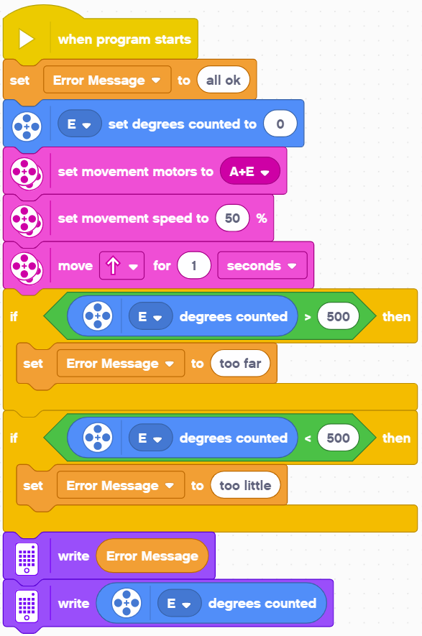
משתנים לא מספריים
משתנים יכולים גם לאחסן טקסט
בדוגמה שמשמאל, אנחנו משתמשים במשתנה "הודעת שגיאה" כדי לאחסן טקסט שמתאר מה השתבש
התוכנה מאפשרת למשתמש לדעת אם הרובוט הגיע רחוק מדי או קרוב מדי אם המטרה הייתה לזוז 500 מעלות.
הערה: שנייה אחת ב-50% מהירות אמור לזוז 500 מעלות

Slide 14



קרדיטים
המצגת נוצרה על ידי Arvind and Sanjay Seshan עבור Prime Lessons.
המצגת תורגמה לעברית ע"י FRC D-Bug #3316 וקבוצות ה-FLL של עירוני ד' תל-אביב #285 ++D ו-DGITAL #1331
ניתן למצוא שיעורים נוספים באתר
www.primelessons.org
This work is licensed under a Creative Commons Attribution-NonCommercial-ShareAlike 4.0 International License.

